Slide 1


Fetch
/AXIOS
PRESENTED BY :
SALMANE & ALI

Slide 2

Plan :
Qu'est-ce qu'un API?
Qu'est-ce que Fetch ?
Qu'est-ce qu'un promise ?
Fonction synchrone et asynchrone ?
Gestion de reponse et des erreurs then et catch.
Promise.all(), Promise.any(), Promise.race() .
Qu’est ce que Axios ?
Les bases d'Axios ?
Comparaison entre Fetch et Axios ?
Live coding ?

Slide 3

Qu'est-ce qu'un API?
une API est un mécanisme ou un ensemble de règles qui permet à deux composants logiciels distincts de communiquer et d'échanger des informations entre eux. Elle agit comme un intermédiaire entre un client (l'application qui fait la demande) et un serveur (l'application ou le système qui a l'information ou la fonctionnalité demandée).

Slide 4

Qu'est-ce que Fetch?
Fetch est la méthode moderne native de JavaScript (et d'autres environnements comme Node.js) pour envoyer des requêtes réseau (généralement HTTP) et récupérer des ressources comme des données (JSON, texte, etc.) depuis une API ou un serveur.

Slide 5
Fonction synchrone et asynchrone ?
Fonction Synchrone :Une fonction est dite synchrone si elle exécute ses tâches séquentiellement et bloque l'exécution de tout le reste du code jusqu'à ce qu'elle soit entièrement terminée.
Fonction Asynchrone : Une fonction est dite asynchrone si elle initie une tâche (souvent une opération longue comme une requête réseau ou un accès à une base de données) et permet au reste du code de continuer à s'exécuter sans attendre son résultat immédiat.

Slide 6
Qu’est ce qu’une CallBack ?
Une fonction de rappel (ou Callback en anglais) est simplement une fonction qui est passée en argument à une autre fonction (appelée fonction hôte ou d'ordre supérieur) pour être exécutée plus tard.

Slide 7
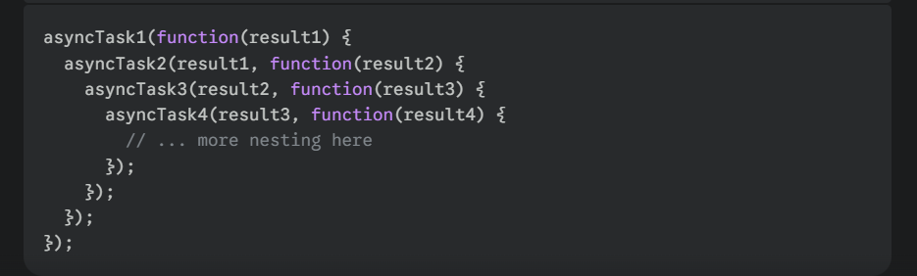
Qu'est-ce que l'Enfer des Callbacks (Callback Hell) ?
Le Callback Hell (également surnommé la « Pyramide de la Perdition ») est un problème courant en programmation JavaScript qui apparaît lorsque l'on gère plusieurs opérations asynchrones imbriquées à l'aide des fonctions de rappel (callbacks) traditionnelles.
Ceci se produit lorsque vous avez une séquence de tâches asynchrones, où le résultat de la première tâche est nécessaire pour commencer la seconde, et ainsi de suite.

Slide 8

Qu’est ce qu’une Promise ?
Promise est un objet JavaScript qui représente une valeur qui sera disponible plus tard (généralement c’est le return de toute fonction asynchrone )
3 états possibles :
Pending → en attente
Fulfilled → réussie (then)
Rejected → échouée (catch)

Slide 9
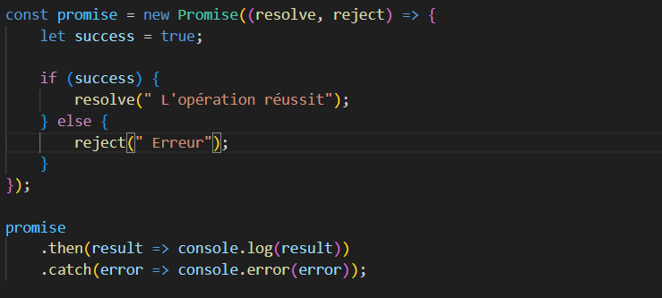
Exemple de Promise :

Slide 10
les méthodes de Combinaison de Promise
Méthodes de combinaisons de Promises
=> Promise.all([...])
Attend que toutes les Promises se terminent.
Si une seule échoue, le résultat global échoue.
Retourne un tableau des résultats.
=> Promise.race([...])
Retourne la première Promise qui se termine, succès ou échec.
Comme un “premier arrivé, premier servi”.
=> Promise.any([...])
Retourne la première Promise réussie.
Ignore les Promises échouées.
Si toutes échouent, renvoie une erreur (AggregateError).

Slide 11

Gestion de reponse et des erreurs then et catch.
Les then et catch sont généralement utilisés pour gérer le return promise des fonction asynchrone comme get, post , put , delete.
Quand tu fais une requête, elle retourne une Promise :
then() → quand la requête réussit
catch() → quand elle échoue
finally() → s’exécute toujours

Slide 12
Qu'est-ce que Axios
Axios (bibliothèque externe)
Doit être installé : npm install axios ou importé par CDN.
Plus simple à utiliser.
Gère mieux les erreurs, les timeouts, les headers…
Compatible avec Node.js et le navigateur.

Slide 13

Les bases d'Axios ?
axios.get(url)
axios.post(url, data)
axios.put(url, data)
axios.delete(url)

Slide 14
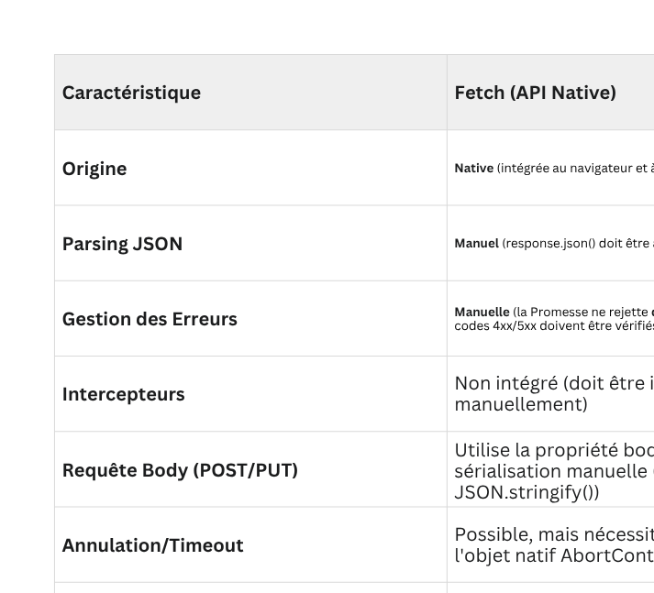
Comparaison entre
Fetch et Axios ?

Slide 15

Code
Exemple

Slide 16
Thank you

